Slide 1
İnsan Bilgisayar Etkileşimi 6.hafta - Kullanılabilirlik
Prof. Dr. Kürşat Çağıltay ODTÜ

Slide 2
Dersin Amaçları
Kullanılabilirlik tanımı
ISO 9241-11
Test türleri ve yaklaşımları
Görev, kullanıcı, bağlam analizi

Slide 3
Etkinlikler
Tasarım günlüğü
Çevrendeki kullanılabilirlik problemini sapta
Problemi bu derste öğrendiklerinle değerlendir
Kullanılabilirlik problemine çözüm öner

Slide 4
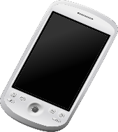
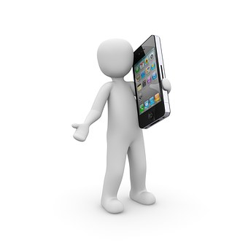
İBE’nin Temel Bileşenleri
Araç/Arayüz
Bağlam
Kullanıcı
Görev

Slide 5
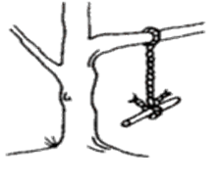
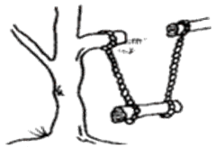
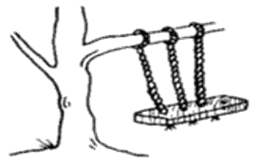
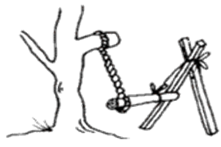
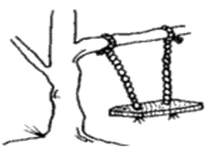
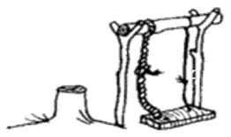
Kullanıcının isteği
Analistin gördüğü
Sistem analistinin tasarımı
Programcının kodlaması
Kullanıcının gerçek isteği
Gerçekte nasıl çalıştığı

Slide 6
Kullanılabilirlik Mühendisliği
Kullanılabilirliği tanımlamak
Anlamsal, Özellik ve İşlevsel
kriterler
çevresel değişkenler
görev analizi

Slide 7
Kullanılabilirlik Nedir?
Anlamsal tanımlar
‘kullanıcı dostu’?
‘kullanım kolaylığı’?
‘öğrenme kolaylığı’?
‘şeffaflık’
‘sezgisel kullanım’

Slide 8
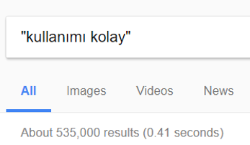
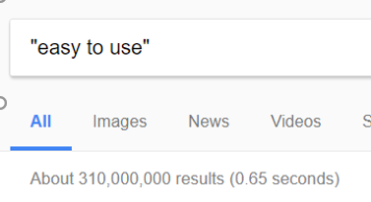
Kullanılabilirlik Nedir?
Kullanışlı demek ‘kullanımı kolay’…
Peki ‘kullanımı kolay’ ne demek?
Anlamsal tanımlar döngüselliğe eğilimlidir. Tasarım için yardımı yok.

Slide 9
Kullanılabilirlik Nedir?
Kullanılabilirliği arayüz özellikleriyle tanımlayabilir miyiz?
Pencereler, ikonlar, menu, imleç
Grafik kullanıcı arayüzleri kullanışlı mı?
Kullanıcı arayüzü stil rehberi tavsiyeleri tabanlı mı?
Tasarım prensiplerine uygun mu?

Slide 10
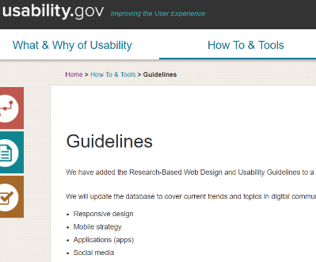
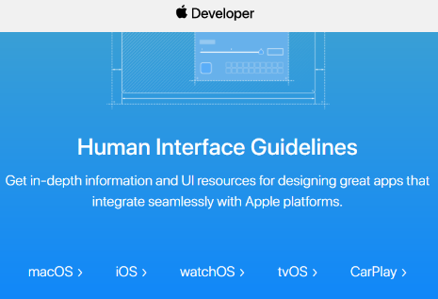
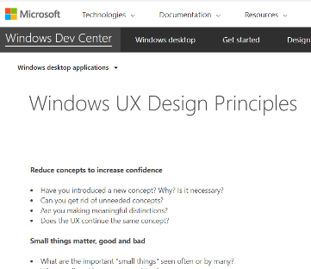
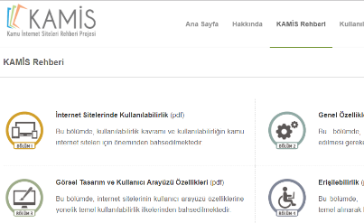

Slide 11
Özellikler Yanılsaması
Kullanılabilirliğin belirli arayüz özelliklerinin varlığı ya da yokluğu ile tesbit edilen bir arayüz kalitesinin olduğunu ileri sürer.
Bu durum yönergelere ve tasarım için öngörücü kurallara fazla güvenmeye yol açar.
Güzel yüzlerden çirkin yüz yaratmak:

Slide 12
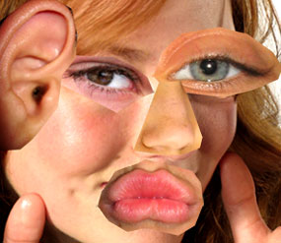

Slide 13
Kullanılabilirlik bir özellik DEĞİLDİR!
“grafiksel öğelerin varlığı iyi uygulama tasarımını garantilemez: bu size bağlıdır”
Açılış sözleri: Açık Grafiksel Kullanıcı Arayüzü
Uygulama Tasarım Stil Rehberi SUN Microsystems, 1990

Slide 14
Özellikler HİÇBİR ŞEY midir?
Bağlam içerisinde genelleyebiliriz.
ÇOĞU kullanıcı için ÇOĞU zaman çalışan pek çok yönerge vardır. Örneğin:
arka plan rengi ve okuma hızı
seçme hızı ve girdi (input) aletinin kullanımı
Yaygın menü yapısı derin menü yapısına göre daha etkin
Fakat kullanılabilirliği sadece bunların üzerine tanımlayamayız.

Slide 15
Peki Kullanılabilirlik Nedir?
açıklayıcı
yapıyı anlamlı bir şekilde tanımlayan
net
farklı yorumlamalara açık olmayan
tasarım için kullanıma sahip
Tasarımcıları bilgilendirip kullanıcı merkezli tasarım sürecini yönetebilecek
Bir tanıma ihtiyaç var.

Slide 16
Genel: Kullanılabilirlik
Kullanım kolaylıgı
Kullanımdaki başarı ve hız
Hata sayısı
Ögrenme kolaylıgı
Kalıcılık
Kullanıcı memnuniyeti

Slide 17
İşlevsel tanım
Kullanılabilirlik bir uygulamanın
kolay ve etkili bir şekilde
belirli bir grup kullanıcı tarafından
verilen özel destek ve eğitim ile
belirli görevlerin yerine getirilmesi için
bir dizi çevresel senaryolar içinde
kullanılma kapasitesine karşılık gelir. (Shackel, 1991)

Slide 18
İşlevsel tanım
Bir uygulamanın kullanılabilirliği, kullanıcıların belirli görevleri, belirli bir bağlamda etkililik, verimlilik ve memnuniyet ile yerine getirmelerine denir.
ISO Ergonomi gereksinimleri, ISO 9241 bölüm 11: Kullanılabilirliğin belirlenmesi ve ölçütleri için kılavuz.

Slide 19
Kullanılabilirlik (ISO)
Kullanım Baglamı
İstenilen çıktı
Kullanıcı
Hedefler
Görev
Kullanılabilirlik
Araç
Etkililik
Kullanım çıktısı
Çevre
Verimlilik
Memnuniyet
Ürün
ISO 9241-Bölüm 11 Standardına göre kullanılabilirliğin gösterimi

Slide 20
Kullanılabilirlik: Etkililik
Kullanıcıların uygulamayı kullanarak yapması beklenen işleri ne kadar başarabildiğini ifade eder
Kullanıcıların amaçlarına ulaşabilme boyutudur.
Etkililik doğruluk ve/veya tamamlanmayı ölçer. Örneğin:
Amaç bir web sitesindeki bilgiye erişmekse, Etkililik = kullanıcının doğru veriyi bulma başarısıdır.

Slide 21
Etkililik bir ölçek veya kesin değer olabilir
Sonuç HEPSİ ya da HİÇBİRİ ise etkililik kesin bir değerdir. -Kullanıcı ya bilgiye erişir ya da erişmez...
Sonuç derecelendirilebiliyorsa (kullanıcı kısmen haklı) etkililik bir ölçek ile ölçülmelidir: -Yüzde % veya 1’den (zayıf) 5’e (eksiksiz) kadar
Ölçek geliştirenler ve kullanıcılar ile bağlantılı olarak bir değerlendirmeci tarafından belirlenmelidir.

Slide 22
Nitelik
Bazı görevlerin kusursuz doğru bir cevabı yoktur:
yaratıcı üretim (yazma, tasarım)
bilgiye erişim
veri analizi
yönetim
satın alma…..
Etkililik tek başına yeterli değildir...

Slide 23
Kullanılabilirlik: Verimlilik (Etkinlik)
Belirlenen işi yapmak için kullanılan diger kaynaklar (zaman, maliyet vb.) verimlilik ölçümü ile degerlendirilir.
zaman, çaba, maliyet
Örnek: Bir web sitesinin kullanımında, verimlilik bir görevi tamamlamak için geçen zaman ya da izlenen yoldur.

Slide 24
Yeniden tasarlanmış bir web sitesinin kullanım verimliliği
Görevi tamamlamak için geçen zaman:
görevler arası, kullanıcılar arası veya bir kalite testi skoruna göre karşılaştırılır.
Adım sayısı
İdeal yoldan sapma sayısı
Bu gibi değişkenler birbirleriyle çok yakından alakalıdır – fakat olmak zorunda değillerdir.

Slide 25
Yol Analizinde Verimlilik
Ana Sayfa
Makaleler
Sınıflar
Ofis saatleri
Konferans
Gazete
Lisans üstü
Lisans
İBE’ne giriş
İstatistikler
İBE
Java
İdeal yol: 3 adım

Slide 26
Yol Analizinde Verimlilik
Ana Sayfa
Makaleler
Sınıflar
Ofis saatleri
Konferans
Gazete
Lisans üstü
Lisans
İBE’ne giriş
İstatistikler
İBE
Java
Mevcut ve İdeal kullanıcı karşılaştırması - 7:3 adım

Slide 27
Peki kullanıcıların istediği verimlilik mi?
Verimliliğe duyulan ihtiyaç mühendislik yönlü bir yaklaşımın belirtisidir.
Verimliliği kim belirler?
Sapmalar daima verimsiz mi?
Zaman kullanıcı, tasarımcı veya site sahibi tarafından eşit ölçüde mi değerlendiriliyor?
Verimlilik de tek başına yeterli değildir...

Slide 28
Kullanılabilirlik: Memnuniyet
Memnuniyet: Kullanıcının uygulamayı kullanırken oluşan fikirlerini, duygusal tepkilerini (beğenilenler, beğenilmeyenler, tutumsal yanıt vb.) ifade eder.
Etkililik ve Verimliliğin memnuniyet üstünde etkisi olmakla beraber onlardan farklıdır. Mesela:
Aynı oranda etkili ve verimli olan 2 uygulamanın kullanımı, eşit ölçüde memnun edici olmayabilir
Kullanıcıların sevdikleri onların ihtiyaç duydukları olmayabilir!
Ayrıca:
Diğer teknolojiler ile kişisel tecrübe?
Çalışma tarzı? Kişilik?
Ürün estetiği?

Slide 29
Memnuniyet önemlidir
İyi kullanılabilirlik çalışmaları bunun farkındadır.
Fakat memnuniyet yeterli değildir….
İnsanlar bazen kolay kullanamadıkları şeyleri de sever
Yapabilirlik, meydan okuma, vb?

Slide 30
Kullanılabilirlik Derecesini Belirleyen Faktörler
Etkililik
Tasarım
süreci
Kullanılabilirlik
derecesi
Verimlilik
Memnuniyet

Slide 31
Kullanılabilirlik kriterleri koymak
“Ürün X, kullanıcıların %70’i tarafından, ek bir eğitim gerektirmeksizin, bütün görevleri %95 doğrulukla, var olan diğer uygulamanın kullanımından %25 daha hızlı ve en azından eşit seviyede memnuniyet göstererek kullanılmaktadır.”
Memnuniyet
Verimlilik
Etkililik

Slide 32
Veya…
“Ürün X kullanıcıların %80’i tarafından, 2 günlük bir egitimle, görevlerin %90’dan fazla bir dogrulukla, var olan bir uygulama ile aynı yeterlilikle ve memnuniyette bir artışla kullanılmaktadır.”

Slide 33
Bunun yerine…
“Ürün X kullanışlıdır.” (anlamsız bir ifade)
“Bu yeni uygulama bir öncekinden daha kullanışlıdır.” (”Hangi anlamda daha kullanışlı? Kimin için? Ve nerede? soruları cevap bekler...”

Slide 34
Ya da
Ürün Y, kullanıcıların ¾’ü tarafından, 20 dakikalık bir eğitimle, tüm görevlerin %100 bir doğrulukla, her görevin 2 dk (ya da daha kısa) sürede yerine getirilerek, ortalama (5 üzerinden 4) bir memnuniyetle kullanılmaktadır.

Slide 35
Kullanılabilirlik kriterlerini kim koyar?
Müşteriler
sözleşme için temel unsur olabilir
Tasarımcılar
tasarım amaçları için temel unsur
Değerlendirmeciler
değerlendirme için genellemelerin çevre/sınırlarını koyarlar
Kullanıcılar
Ürün hakkında bilgiye sahip kişiler

Slide 36
Kriterler nasıl elde edilir?
Kullanıcı analizi
Görev analizi
Durum (Bağlam) analizi
Kullanıcı
Görev
Araç
Bağlam

Slide 37
Kullanılabilirlik testinin planlanması
Tanımla:
Hangi verileri toplayacaksın? Bu veriler sana ne söyleyecek? Hangi veri toplama metotlarına başvuracaksın? Test sonuçlarını elde etmek ne kadar zaman alacak? Tasarımcılara ne tür bir geridönüt vereceksin?
Bu planın avantaj/dezavantajlarını sırala

Slide 38
B a ğ l a m
Kullanıcı
Amaç
Görevler
İzmir’de bir düğüne katılmak
Bütçeyi gözden geçir
İşten izin iste
İzmir’e uçuş rezervasyonu
yaptır
Bavulunu hazırla
Uçuş saatlerini kontrol et
Araba kirala
Kalacak yer ayarla

Slide 39
Çıktı
Kullanım senaryoları
Kullanıcıların, görevlerin ve bağlamın tanımlandığı etkileşim “hikayeleridir”.
Senaryolar
Etkililik
Etkinlik
Memnuniyet
kararlarının temel unsurunu oluşturur.

Slide 40
Kullanıcı analizi
Anahtar değişkenleri belirler:
iş ve görev becerileri
İşlem tecrübesi
eğitim
destek
çalışma pratiği
yaş, cinsiyet, fiziksel yetiler
ve pek çok diğer değişken

Slide 41
Kullanıcı Analizi - 1
ODTÜ İnsan Bilgisayar Etkileşimi Laboratuarında gerçekleştirilen testlere 1 kullanılabilirlik uzmanı, pilot uygulama için 2 kullanıcı, X Bankası İnternet Şubesi kullanıcısı olan 30 kullanıcı ve X Bankası İnternet Şubesi kullanıcısı olmayan 10 kullanıcı olmak üzere toplam 43 kişi katılmıştır.

Slide 42
Kullanıcı Analizi - 2
Katılımcıların 2’si bu çalışmaya göz izleme analizleri öncesinde sitedeki kullanım zorluklarını belirlemek amacıyla tasarlanan görevlerin (task) amacına uygunluğunu test etmek ve deneylerde kullanıcılara sorulacak soruların uygun olup olmadığını kontrol etmek amacıyla katılmıştır. Analiz sonuçlarına dahil edilen katılımcı sayısı ise X Bankası İnternet Şubesi kullanıcısı olan (30) ve kullanıcı olmayan (10) olmak üzere 40 kişidir.

Slide 43
Kullanıcı Analizi - 3
Testler için seçilen kullanıcılar mümkün olduğunca farklı eğitim seviyelerinden ve farklı mesleklerden seçilerek katılımcı profilinin gerçek kullanıcı kitlesini temsil etmesi sağlanmıştır. Katılımcılar 22 – 45 yaş arası kişilerden seçilmiş olup, genel yaş ortalaması 29,4’tür. Katılımcıların eğitim seviyesi lise mezunu ve yüksek lisans mezunu arasında değişmekte olup, farklı branş, meslek ve sektörlerden seçilmelerine özen gösterilmiştir. Ayrıca katılımcılar arasında kadın – erkek dağılımının eşit oranda olmasına dikkat edilmiş, kişiler 20 kadın ve 20 erkek olacak şekilde seçilmiştir.

Slide 44
Görev analizi
Herhangi bir sistemi kullanırken kullanıcıların yerine getirmeleri beklenen davranışların
İnsan, teknoloji ve çevresel faktörlerle beraber ele alınarak
gözlemlenmesi, tanımlanması ve alt görevi bileşenlerine ayrılması
Sürecidir.

Slide 45
Görev analizi soruları
Kullanıcı
Verilen görevden ne anlamaktadır?
Hangi kararları verir?
Ne bilmelidir?
Nasıl yardım alır?
Yanlışlarını nasıl telafi eder?
Hangi fiziksel hareketleri gerçekleşmelidir?

Slide 46
Görev analizi metotları
Gözlem
Görüşme
Sözlü protokol analizi
Kendi kendine deneme
Bilişsel modelleme (örn, GOMS analizi)
Hiyerarşik görev analizi (HGA)

Slide 47
İnternet Şubesi Anasayfa
Görev 8: Annenizin kredi kartı ile borcunu ödemek istiyorsunuz. İnternet Şubesindeki vadesiz hesabınız üzerinden annenizin kredi kartı borcunun 1 TL’sini kart no girerek ödeyiniz.
Varlıklar
Hesaplar
CepBank
Para Transferleri
Yatırım İşlemleri
Hisse Senedi
Kart İşlemleri
Ödemeler
Krediler
Sigorta ve Emeklilik
Tanımlamalar
Başvurular
Kart No ile
Borç Ödeme
Seçim Ekranı
Kart No ile
Ödeme
Mesaj
Onay
Gerekli Alanların Doldurulması
Gerekli Veri Girişi
Düzeltme
/ Onay
Kart No ile
Borç Ödeme

Slide 48
Görev 9: Sistemden çıkış yapınız.
Ana Sayfa
Çıkış
Onay

Slide 49
Durum Analizi
Kullanımın fiziksel ve sosyal bağlamını içerir:
Yer
ev, ofis, dükkan, araba, cadde vb.
Diğer kullanıcılar ile ilişkiler
iş birliği, alıcı, pasif/aktif
Sosyo-teknolojik çevre
Halka açık alan, ofis ortamı, terminal

Slide 50
Sonuç
Bu analizler bir aracın/yazılımın kullanılabilirliği için
Etkililik
Verimlilik
Memnuniyet
Eğitim, görev ve çevre
öğelerinin gereken seviyelerinin tespit edilmesinde rehberlik sağlar.

Slide 51
Kullanılabilirlik Değerlendirmesi Çerçevesi
Yaklaşım ve Tür
Yaklaşım, verinin kaynağına değinir
Kullanıcı, Uzman veya Model
Tür, değerlendirmenin amacına değinir
Süreçsel (Formatif) veya Sonuçsal
Herhangi bir değerlendirme metodu yaklaşım ve türün birleşimidir.

Slide 52
Yaklaşım
Yaklaşım, toplanacak kullanılabilirlik verisinin kaynağını tanımlar. Başka bir değişle, değerlendirmeci kullanılabilirlik hakkındaki verilere nereden ulaşır?
gerçek kullanıcılardan mı? (kullanıcı tabanlı)
kulanılabilirlik uzmanları veya kendi değerlendirmesinden mi? (uzman tabanlı)
bir teori ya da modelin uygulamasından mı? (model tabanlı)

Slide 53
Tür: Geliştirme döngüsüne dahil etme
Gereksinimleri
toparlamak
Tasarım
Geliştirme
Test etme
Ortaya koyma
Süreç Boyunca
Süreç Sonunda

Slide 54
Kullanıcı Tabanlı Yaklaşım
Uygun bir ortamda
Bir ya da daha fazla görevi yerine getiren
Bir ya da daha fazla kullanıcıyı içerir
Kullanılabilirlik testlerinde, kullanıcı, görev ve çevresel özellikler (bağlamsal değişkenler) ürünün kullanılacağı durumlarla aynı olmalıdır.

Slide 55
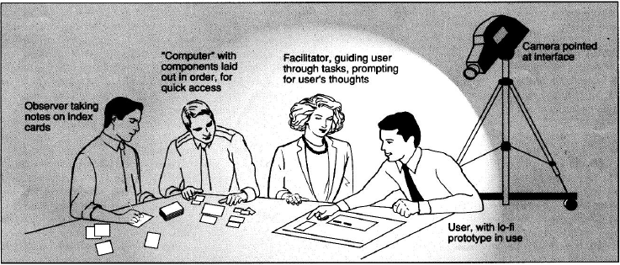

Slide 56
Kullanıcı tabanlı yaklaşımların avantajları
En geçerli veridir (gerçek kullanılabilirlik ölçümleri)
En güvenilir veridir (ölçümler tutarlıdır)
En ikna edici verileri sağlarlar
Prototip tasarımların değerlendirilmesinde çok etkindir

Slide 57
Kullanıcı tabanlı yaklaşımların dezavantajları
Maliyeti yüksek olabilir:
zaman
kaynaklar
Sabır gerektirir
(Kullanışlı olması için) iyi planlanmalıdır
görevler ve olası durumlar çerçevesinde.
Problemleri ortaya çıkarır ama yeni tasarımın nasıl olması gerektiğini açıkça söylemez

Slide 58
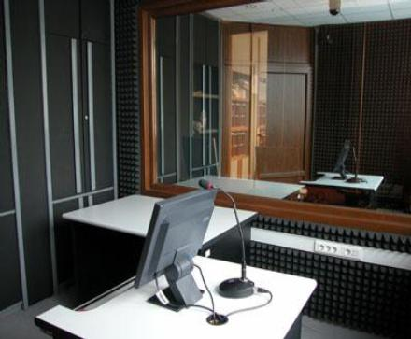
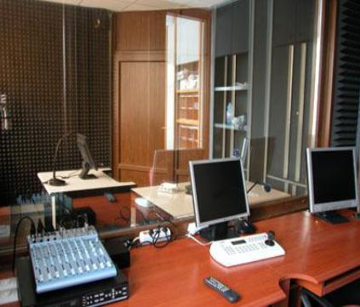
Kullanılabilirlik Çalışmaları

Slide 59
Uzman Tabanlı Yaklaşımlar
Bir kullanılabilirlik uzmanı tarafından gerçekleştirilen testtir
Kullanım planlanmış veya doğal olabilir
Uzman olası problemlere dikkat çeker
Önceden saptanmış kriterlere yer verebilir
Uzman kullanıcının bakış açısından arayüzü anlamaya çalışır

Slide 60
Tipik Uzman Tabanlı Değerlendirme (1)
Sezgisel (Heuristik) değerlendirme (Nielsen 1993)
Nielsen’ın yönergelerini temel al ve arayüzü bunlara göre kontrol et
Basit ve doğal diyalog
Geridönüt
İyi hata mesajları veren.....
İlki prensiplerin ekran ekran, diğeri de ekranlar arası akışlarını kontrol etmek için 2 iterasyon yap.
En iyi sonuç için birden çok kullanılabilirlik uzmanını çalışmaya dahil et.

Slide 61
Tipik Uzman Tabanlı Değerlendirme (2)
Bilişsel prova
“kullanıcının bilişsel etkinliklerinin bir el simülasyonu” Polson (1992)
Görev analizi yap ve tutarlılık, anlaşılabilirlik, vb. açısından kontrol ederek kullanıcının gerçekleştireceği tüm etkinliklerin ‘provasını yap’
Kullanıcı ne yapmaya çalışıyor?
Arayüz hangi hareketleri destekliyor?
vb.
Süreç değerlendirmesi için idealdir
http://www.acm.org/sigchi/chi95/proceedings/tutors/jr_bdy.htm

Slide 62
Uzman Tabanlı Değerlendirmelerin Avantajları
Genellikle hızlı sonuç alınır
Kullanıcı testinden daha ucuzdur
Teşhis yapılabilir
Tasarımın tüm basamaklarında kullanılabilir
Özel ortamlar gerektirmez

Slide 63
Uzman Tabanlı Değerlendirmelerin Dezvantajları
‘Uzmanlığı’ kim belirler?
Görev konusunda uzmanlık da önemlidir. (Nielsen 1993 çalışması)
Uzmanlar anlaşamaz!
Kullanıcı davranışını kestirmek zordur.

Slide 64
Model Tabanlı Değerlendirmeler
Görev analizi sonuçları ve kullanıcı arayüzü tasarımı arasındaki eşleşmeyi içerir.
Genellikle teoriler üzerine kuruludur.
İnsan Bilgisayar Etkileşiminde (İBE) az kullanılır.

Slide 65
Tipik Model Tabanlı Senaryo
Değerlendirmeci sistemin karmaşıklığını (kullanıcının öğrenmesi gereken üretim kuralları çerçevesinde) ölçer.
Değerlendirmeci görev analizi tabanlı metotları kullanarak uzman kullanıcı için tamamlama süresini tahmin eder. (Örneğin GOMS, Card ve diğerleri 1983)
(bkz. Preece ve diğerleri (1995) İnsan Bilgisayar Etkileşimi)

Slide 66
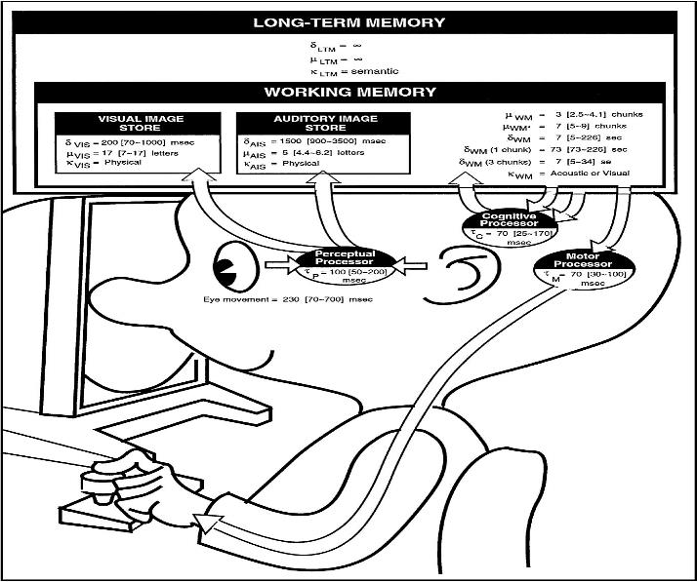

Slide 67
Model Tabanlı Değerlendirmelerin Avantajları
Sistem spesifikasyonlarının belirlenmesi aşamasında gerçekleştirilebilir
Ucuz
Değişiklikler için en yüksek imkan verir

Slide 68
Model Tabanlı Değerlendirmelerin Dezavantajları
Model hakkında eğitimli olmadan uygulaması zordur
Metodu kullanmayı bilen değerlendirmeci sayısı azdır
Her ortam için çok uygun değildir
GOMS uzman ve hatasız uygulama tamamlamanın yalnızca isteğe bağlı olmayan görevlere uyacağını öngörür.

Slide 69
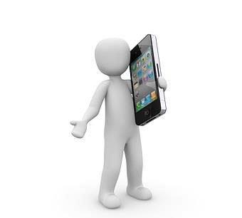
Bölüm sonu etkinliği
Internet üzerindeki alışveriş sitelerinden elektronik cihazlar bölümünde yer alan ve açıklamasında kullanımı kolay yazan cihazları saptayın. Daha sonra bu ürünleri satın alan kişilerin yaptıkları yorumları inceleyip karşılaşılan problemleri raporlayın

Slide 70
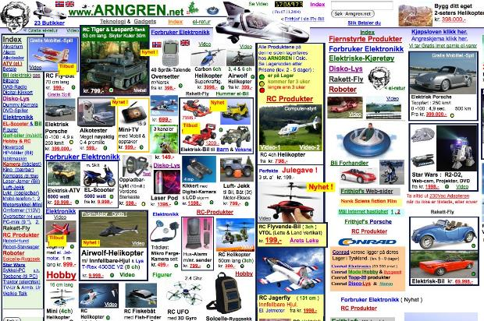
Ama her zaman iyiler kazanmaz

Slide 71
Gelecek Ders - 7
Uzman temelli testler

